Slide 1
โดย พนมไพร วงษ์คลองเขื่อน
ผู้อำนวยการโรงเรียนท่าแพผดุงวิทย์

Slide 2
C1 ด้านความสำคัญของนวัตกรรม
I1 ความเป็นมาและสภาพของปัญหา
การแพร่ระบาดของโรคติดเชื้อไวรัสโคโรนา 2019
(Coronavirus Disease 2019 : COVID-19)
ผลกระทบ COVID-19
สถานศึกษา จัดการศึกษา นโยบาย ความปลอดภัย
คุณภาพ สถานการณ์และการเปลี่ยนแปลง
นักเรียน ผู้ปกครอง ครูและบุคลากร ชุมชน
ภาคีเครือข่าย

Slide 3
I2 แนวทางการแก้ไขปัญหาและหรือการพัฒนา
วิเคราะห์
สร้างรูปแบบการบริหารและการจัดการศึกษาภายใต้
สถานการณ์การแพร่ระบาดของCOVID-19
โอกาสทางการศึกษา
ระบบ
การมีส่วนร่วม ร่วมคิด ร่วมทำ ร่วมพัฒนา
ข้อมูลย้อนกลับ การวัด ประเมิน การรายงาน
นำรูปแบบฯ ไปใช้ให้เกิดความปลอดภัยและมีคุณภาพ

Slide 4
I3 ประโยชน์และความสำคัญ
นโยบาย
ความปลอดภัย คุณภาพ
สร้างโอกาส
ทำงานได้ทุกคน ทุกที่ ทุกเวลา สะดวกรวดเร็ว
ลดการใช้ทรัพยากร
การมีส่วนร่วมอย่างสม่ำเสมอ ร่วมทำ ร่วมพัฒนา
สถานการณ์ฯ และการเปลี่ยนแปลง

Slide 5
C2 ด้านกระบวนการพัฒนานวัตกรรม
I1 วัตถุประสงค์และเป้าหมายการพัฒนา
วัตถุประสงค์
สร้างรูปแบบการบริหารและการจัดการศึกษาภายใต้สถานการณ์การแพร่ระบาดของ COVID-19
นำรูปแบบฯ ไปใช้ให้เกิดความปลอดภัยและการจัดการศึกษาที่มีคุณภาพกับนักเรียน
กลุ่มเป้าหมาย
บุคลากรและนักเรียน โรงเรียนท่าแพผดุงวิทย์

Slide 6
I2 หลักการ ทฤษฎี แนวคิดในการพัฒนา
ทฤษฎีระบบ (Systems Theory)
ทิศทางการพัฒนาคุณภาพการศึกษาฯ
การวิเคราะห์ปัจจัยภายใน 6M
ทฤษฎีการดูแลและการดูแลช่วยเหลือนักเรียน
การสร้างโอกาส
การสร้างคุณค่าและมูลค่า
นวัตกรรม
ดิจิทัล

Slide 7
I3 การออกแบบและแนวทางการพัฒนา
สถานการณ์
COVID-19
ข้อมูลย้อนกลับ
(Feedback)
2
1
3
4
ผลสัมฤทธิ์ Results
กำหนดวัตถุประสงค์
Objectives
วิเคราะห์ปัจจัยนำเข้า
Inputs
สร้างกระบวนการ
Processes
ผลิต
Outputs
ผลลัพธ์ Outcomes
ความประหยัด
ความมีประสิทธิภาพ
ความมีประสิทธิผล
5
6
ประเมินผล
พัฒนาสู่ความสำเร็จ

Slide 9
เป้าหมาย วัตถุประสงค์ วิเคราะห์ สร้าง ใช้ ประเมิน พัฒนา
ผบ. ครู
ร่วมมือ รับการพัฒนา สะท้อนผล
นักเรียน
รับรู้ ร่วมมือ ประสานงาน
สะท้อนผล แนะนำ ช่วยเหลือ สนับสนุน
ผู้ปกครอง
ชุมชน
ภาคีเครือข่าย
บุคลากร
I4 การมีส่วนร่วม
ในการพัฒนา
I5 การนำไปใช้
I6 การประเมิน
และปรับปรุง
ปีการศึกษา
2563 และ 2564

Slide 10
C3 ด้านผลที่เกิดขึ้นจากการดำเนินงานตามนวัตกรรม
C3.1 ผลที่เกิดขึ้นกับสถานศึกษาและผู้บริหาร
I1 ข้อมูลสารสนเทศ
I2 มีการดำเนินงาน/การบริหารจัดการฯ/การจัดการเรียนรู้/
การนิเทศติดตามและประเมินผล อย่างเป็นระบบ
TPMEIS
Panomprai
tp.School
eSchool
Anti-Corrup Operating Center of TP.School
I3 การมีเครือข่ายพัฒนาคุณภาพการศึกษาของสถานศึกษา
I4 การยอมรับที่มีต่อสถานศึกษา

Slide 11
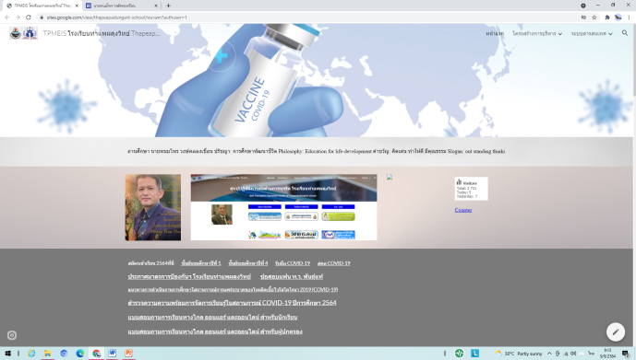
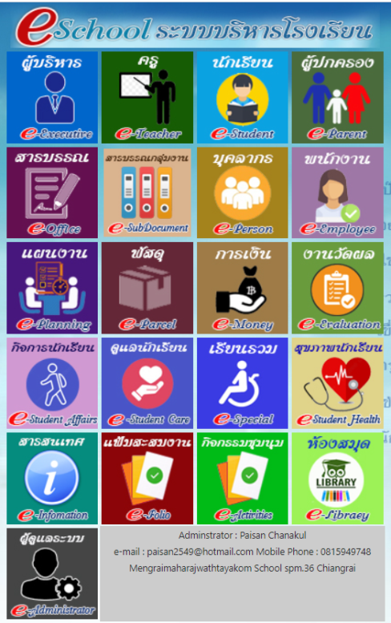
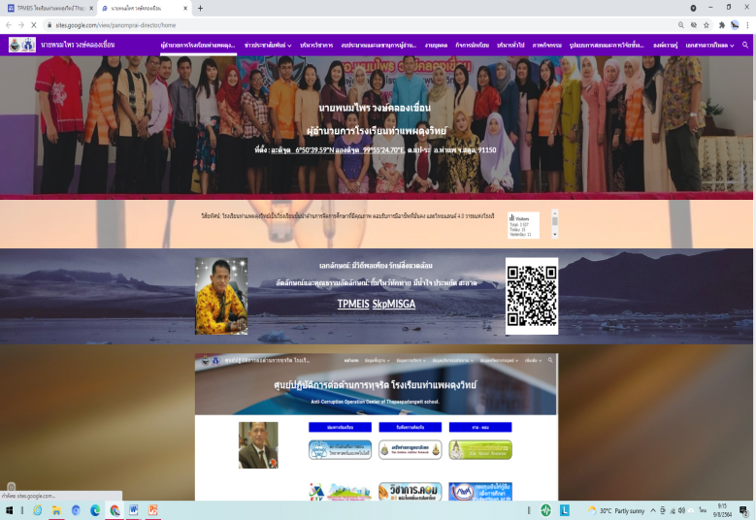
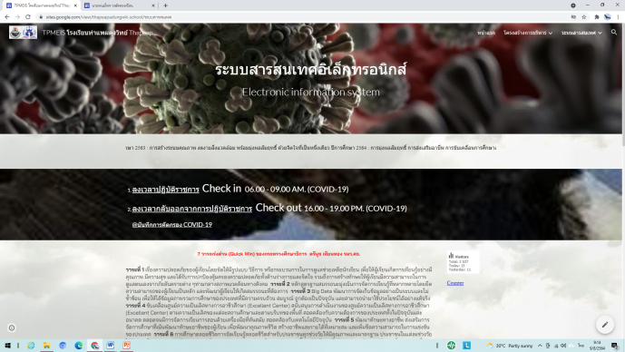

Slide 12
COCID-19
ท.ว.
มหาวิทยาลัย
อาชีวศึกษา
ราชการ
ชุมชน
สหวิทยาเขตอันดามัน
เอกชน
รร.สพป.สตูล อ.ท่าแพ

Slide 13
มืออาชีพ สร้างโอกาส
พัฒนาตนเอง
ความก้าวหน้าในวิชาชีพ
ปลอดภัย
สร้างสรรค์นวัตกรรม
ขวัญกำลังใจ
ทีมงาน
C3.2 ผลที่เกิดขึ้นกับครูผู้สอน
I1 การออกแบบการจัดการเรียนรู้
I2 การจัดกิจกรรมการเรียนรู้
I3 การพัฒนาสื่อการเรียนรู้
I4 การวัดและการประเมินผล

Slide 14
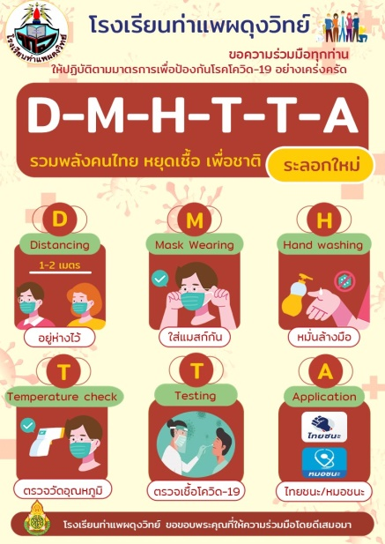
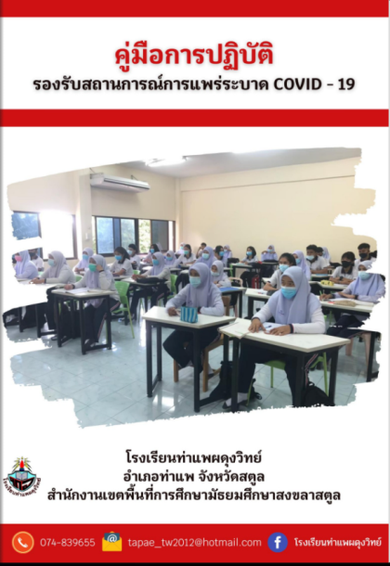
C3.3 ผลที่เกิดขึ้นกับผู้เรียน
I1 ผู้เรียนมีคะแนนผลการทดสอบทางการศึกษาระดับชาติขั้นพื้นฐาน (O-NET) แต่ละวิชาผ่านเกณฑ์เพิ่มขึ้น
ปลอดภัย
ดี เก่ง มีความสุข
การประกันคุณภาพฯ
SAR

Slide 15
ผลของการดำเนินการบริหารและจัดการศึกษา
รูปแบบ “COVID-19 Model”
ทำให้ผู้บริหาร ครูและบุคลากร สามารถจัดการศึกษาได้ด้วยความระมัดระวัง ห่วงใย ดูแลช่วยเหลือ (C) การให้โอกาส การสร้างโอกาส การเปลี่ยนวิกฤตเป็นโอกาส (O) โดยการขับเคลื่อนด้วยนวัตกรรม (I) และเทคโนโลยีดิจิทัล (D) ผสมผสานกับการสร้างค่านิยม และคุณค่า (V) ให้เกิดความปลอดภัยควบคู่ไปกับการจัดการเรียนการสอนที่มีคุณภาพให้กับผู้เรียน

Slide 16
นำไปสู่เป้าหมายการเป็นผู้นำ (1) 9 วาระ ประกอบด้วย
(1) โรงเรียนสวย (2) มีการบริหารจัดการดี
(3) ครูเป็นมืออาชีพ (4) นักเรียนมีความสามารถ
(5) นักเรียนเป็นเป็นคนดี (6) นักเรียนมีความสุข
(7) ผู้ปกครองพึงพอใจ (8) ชุมชนให้ความร่วมมือ
(9) สร้างเครือข่ายทางการศึกษา
เผยแพร่ประชาสัมพันธ์ และขยายผลแนวทางการดำเนินงาน และความสำเร็จของ “COVID-19 Model” นี้ไปสู่สถานศึกษาอื่น ๆ เพื่อสร้างเครือข่ายในการพัฒนาทางการบริหารและจัดการสถานศึกษา ต่อไป

